Slide 1
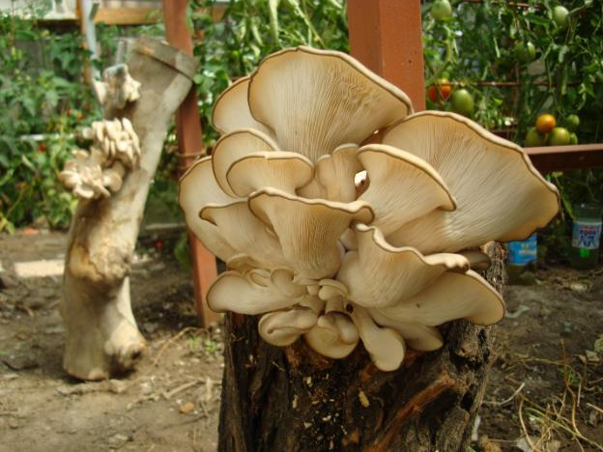
Грибной огород
Исполнитель: Завьялов Илья, ученик 2 «Б» класса средней общеобразовательной школы № 520
руководитель проекта: Антонина Ивановна Прокопович
Санкт Петербург 2013 г.

Slide 2
Содержание
Как я узнал о грибном огороде.
Подготовка к посадке.
Посадка и выращивание грибов.
Результаты эксперимента.
Планы на будущее.
Сбережем наше богатство, лес

Slide 3
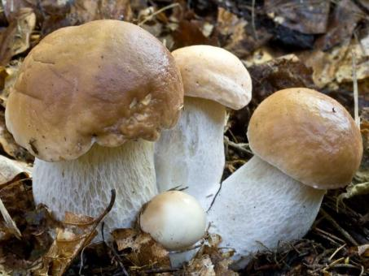
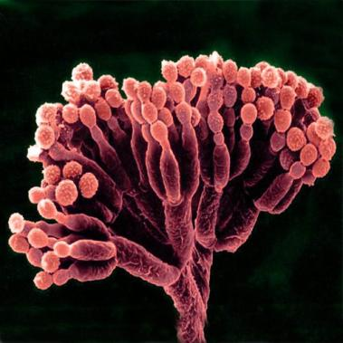
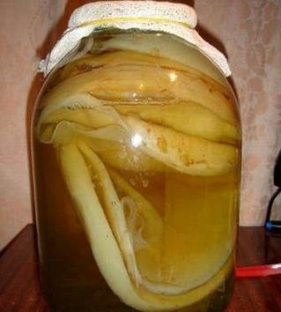
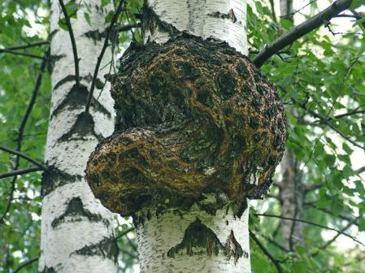
Свойства грибов мало изучены, хотя они играют огромную роль в биосфере.
Грибы - живые организмы, их выделили в особое царство организмов, относящихся скорее к животному миру, нежели к растительному, как считалось раньше.
Дать короткое и точное определение, всех видов, трудно. На сегодняшний день известно около 100 000 видов грибов.
Многие виды грибов используются человеком в пищевых, хозяйственных и медицинских целях.

Slide 4
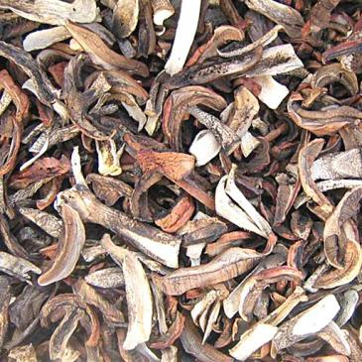
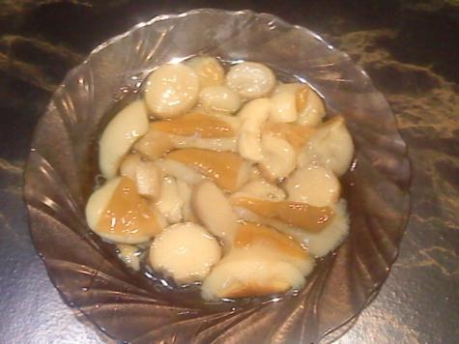
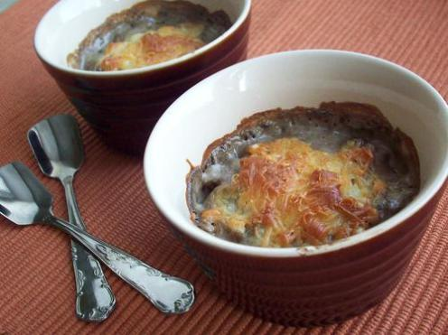
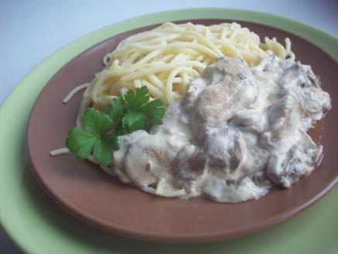
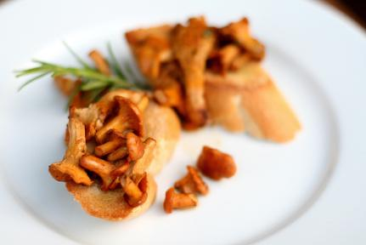
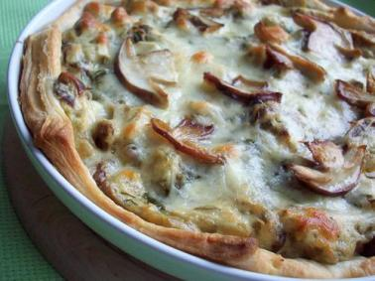
По пищевой ценности грибы не уступают мясу, овощам и фруктам. Полезные свойства грибов практически не утрачиваются после обработки (сушке или варке). Грибы содержат белки и углеводы, аминокислоты, антиоксиданты, витамины, фосфор, калий, цинк, железо, кальций, йод. Процент содержания жиров в грибах очень низкий, они низко калорийны – это делает их популярными в диетическом питании.

Slide 5
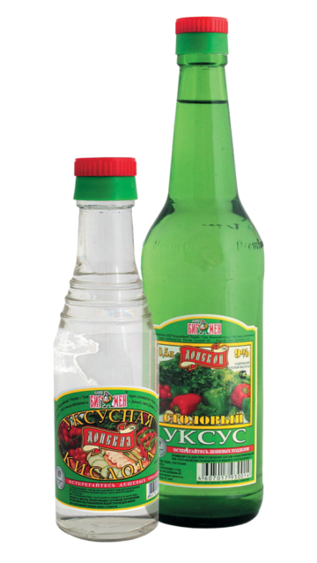
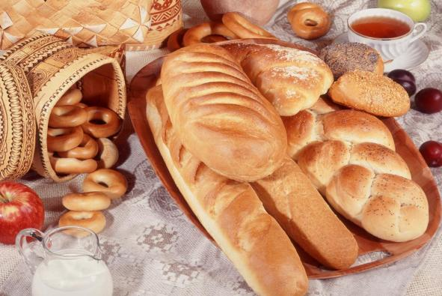
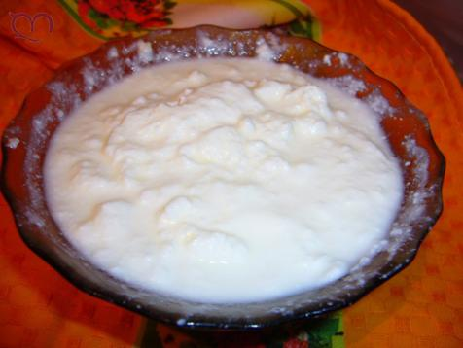
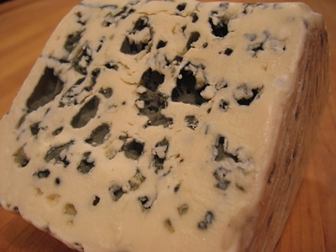
Микроскопические грибы используются в пищевой промышленности для приготовления:

Slide 6
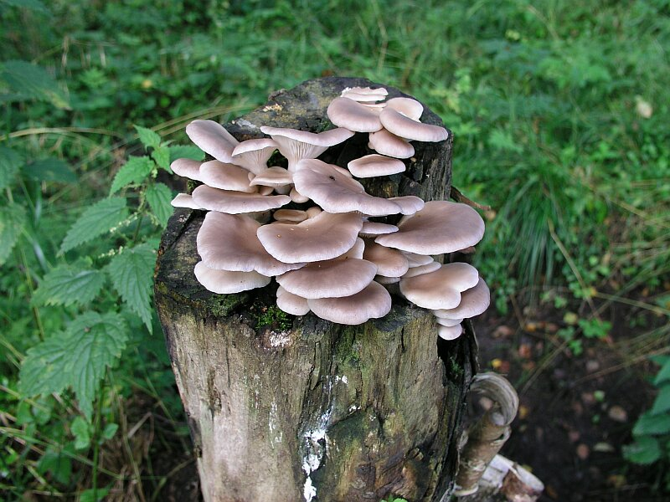
Во многих странах развито промышленное выращивание съедобных грибов, производство материалов для грибоводов-любителей. Я тоже попробовал вырастить вешенки на садовом участке.

Slide 7
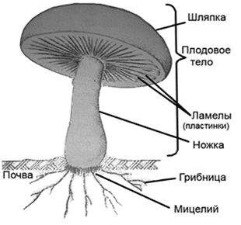
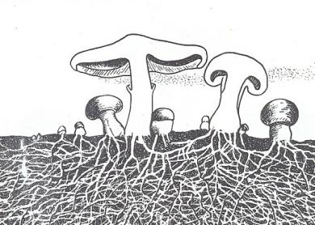
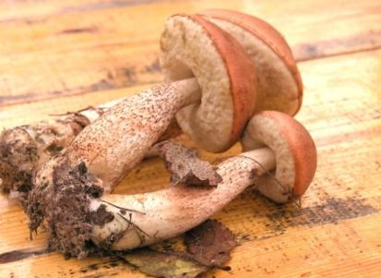
Тело гриба строится из продолговатых, в виде колбасок, клеток, которые, образуя длинные цепочки, составляют нити-гифы. Из большого количества плотно переплетенных между собой гиф образуется так называемая мякоть. Из мякоти состоит то, что в обиходе называется грибом (ножка и шляпка), хотя на самом деле это лишь его небольшая часть, а именно- плодовое тело.
Гораздо большая часть гриба скрыта, она находится под землей или в толще дерева и представляет собой сплетение тончайших, как паутина, нитей-гиф. Это грибница (или мицелий). Из опыта выращивания шампиньонов стало известно, что плодовое тело составляет лишь 10% всего гриба, остальное — мицелий.
Большинство грибов — многолетние, и если не будут нарушены условия их произрастания, на следующий год они появятся вновь.

Slide 8
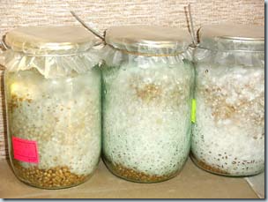
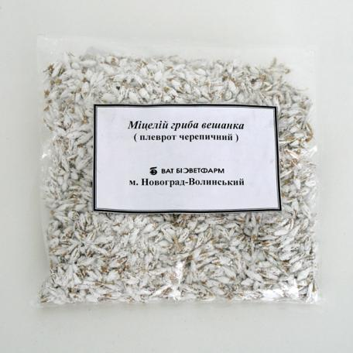
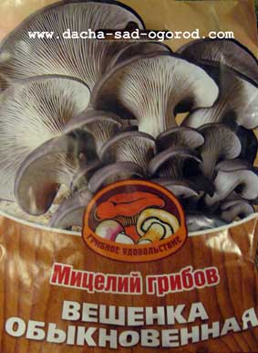
Весной прошлого, 2012 года, мы с дедушкой поехали в магазин за семенами. В магазине на прилавке я увидел маленькие баночки, с серыми зернышками, а около них лежал ценник, на котором было написано – зерновая грибница вешенок, опят, шампиньонов. Я спросил у дедушки, что это такое? Дедушка сказал, что это грибница, которая высевается на погибшее дерево, где растет и приносит грибы.

Slide 9
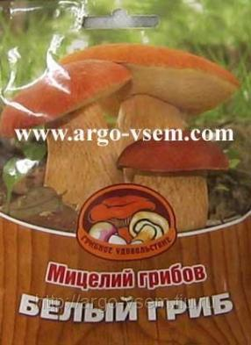
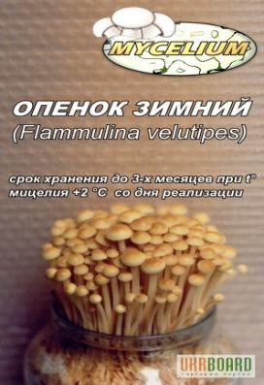
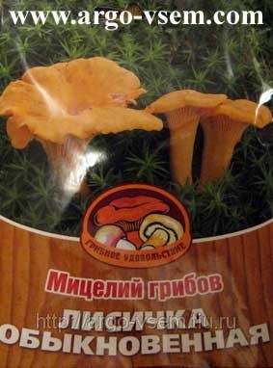
Меня это очень заинтересовало, придя домой, я попросил дедушку подробно объяснить, как растут эти грибы и чем отличаются от лесных грибов. Мы вошли в интернет и запросили информацию о зерновой грибнице. И вот, что мы узнали – зерновая грибница ( мицелия) используется, как посевной материл в крупных и мелких сельских предприятиях, а так же на садовых участках для выращивания различных видов грибов.

Slide 10
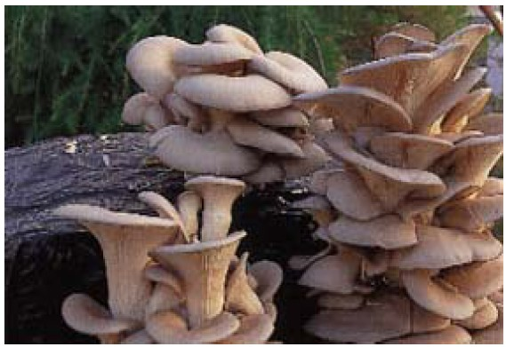
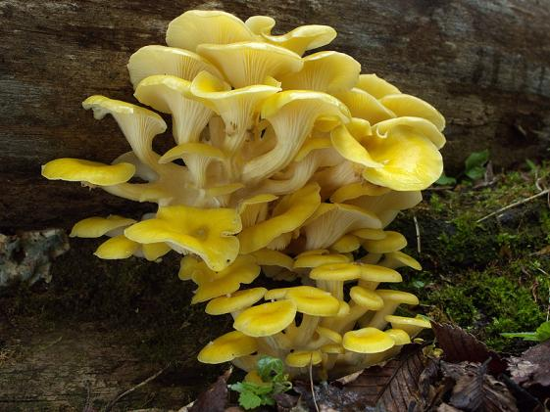
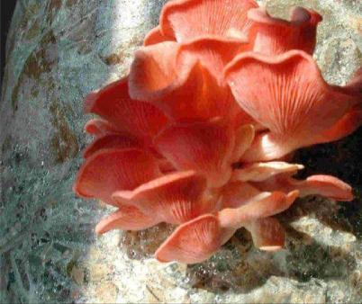
Я стал уговаривать дедушку попробовать вырастить грибы у нас на участке, дедушка согласился, а бабушка была против и говорила, что эти грибы заразят все деревья на нашем и соседних участках. Я с мамой снова обратились к Интернету, нашли статьи по выращиванию грибов и попросили бабушку посмотреть их. Там она прочла, что эти грибы растут только на мертвых деревьях . Уговорили и решили купить зерновую грибницу вешенок обыкновенных.
Вешенка – это общее название вида грибов, а вид разделяется на подвиды, имеющие общее строение гриба и отличающиеся по размеру, цвету, месту роста. Они бывают: вешенка обыкновенная, вешенка лимонная, вешенка розовая и другие.

Slide 11
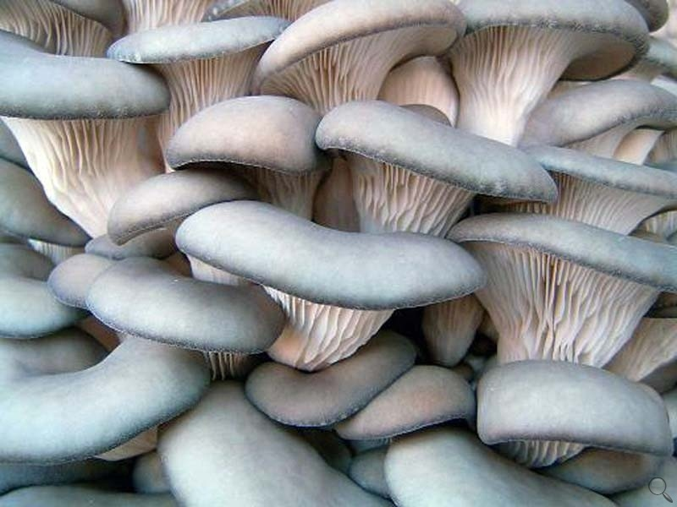
Вешенка — довольно крупный гриб. Шляпка его выпуклая, диаметром до 15 см, редко до 25—30 см. Пластинки белые, несбигающие на ножке. Ножка в основном короткая, эксцентричная или вовсе отсутствует. Гриб светолюбив, требует свежего воздуха для образования плодовых тел. Вешенка обыкновенная растёт на древесине лиственных деревьев, лучшими породами для нее являются осина, тополь,

Slide 12
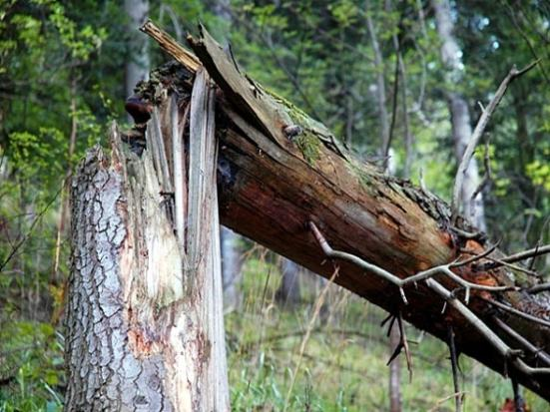
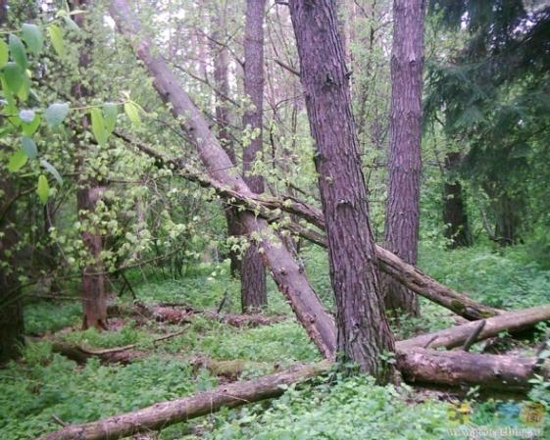
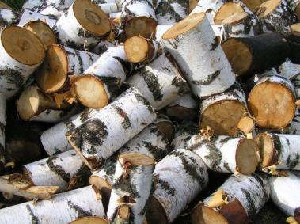
В прилагаемой к грибнице инструкции и прочитанных нами статьях предлагались несколько способов посадки грибницы, исходя из наших возможностей, мы решили выращивать грибы на деревянном чурбаке или старом березовом пне.
В конце апреля приехали на дачу я, папа и дедушка пошли в лес искать поваленное ветром дерево. Долго ходили и наконец нашли поваленную осину, отметив место пошли домой. Войдя в садоводство мы увидели, что нашему соседу привезли дрова, березовые чурбачки. Мы попросили его одолжить нам три чурбака, он согласился.
Принесенные нами чурбаки мы бросили в канаву с водой, чтобы они намокали.

Slide 13
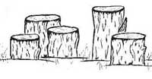
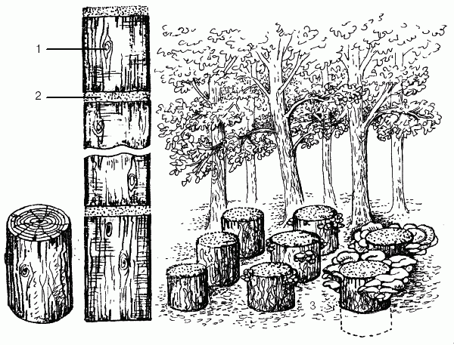
На майские праздники мы приехали на дачу и приступили к посадке грибницы. Определили место плантации. Достали чурбаки из канавы, вырыли в земле неглубокую ямку и поставили в неё самый длинный чурбак, диаметром 25-30 см, высотой 40- 50 см, после присыпали землей, на поверхности осталась половина чурбака. Я взял баночку с грибницей и аккуратно высыпал половину на установленный чурбак, распределил её по поверхности чурбака ровным слоем, толщиной 1 см. Потом на грибницу мы установили следующий чурбак, распределив на его поверхности оставшуюся грибницу, и на неё поставили последний чурбак.

Slide 14
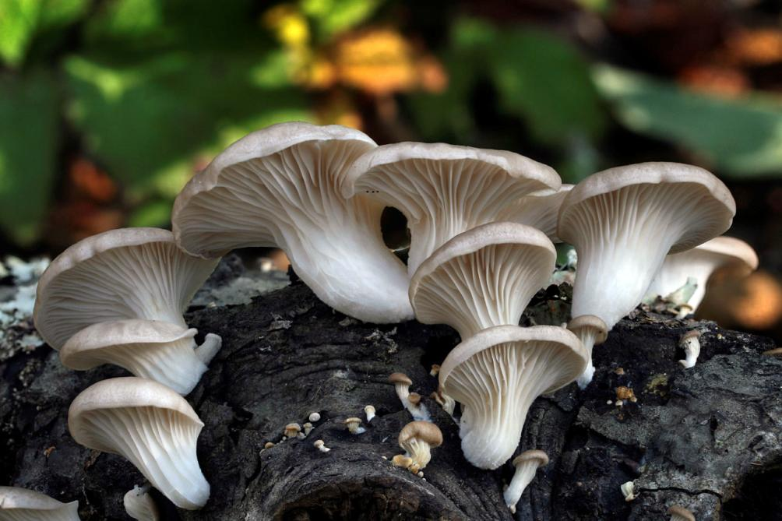
Все лето я поливал свой грибной огород, а никаких результатов не видел, мы уже начали думать, что наш эксперимент оказался неудачным. Но в конце июля неожиданно на пне появились небольшие коричневые бугорки. Каждое утро я подходил и смотрел, бугорки постепенно увеличивались и наконец бугорки превратились в маленькие грибочки. Через 10 - 15 дней первые грибы выросли, их шляпки серовато-коричневого цвета достигали 5–10 см в диаметре. Пластинки у грибов белые. Ножка очень плотная и жесткая (в пищу ее не употребляют). А на их смену появлялись новые зародыши.

Slide 15
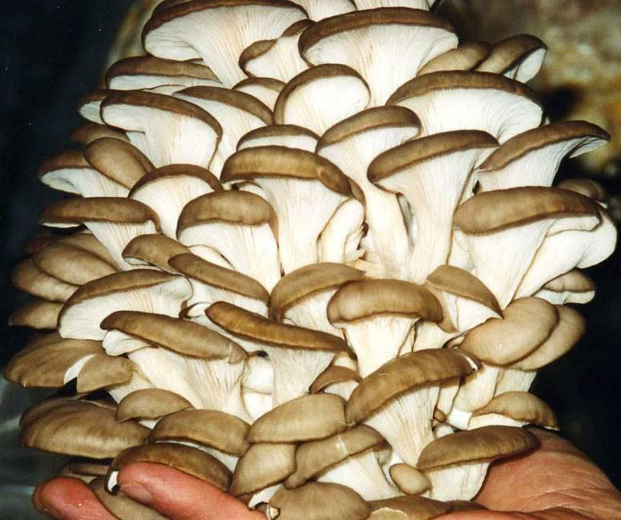
Вешенка гораздо легче шампиньона поддается выращиванию, а по вкусовым качествам не уступает ему. Ее можно есть свежей, жареной, тушеной или в супах. Гриб не теряет своих вкусовых качеств и хорошо сохраняется при сушке и мариновании. До середины октября грибной огород дарил нам грибы.

Slide 16
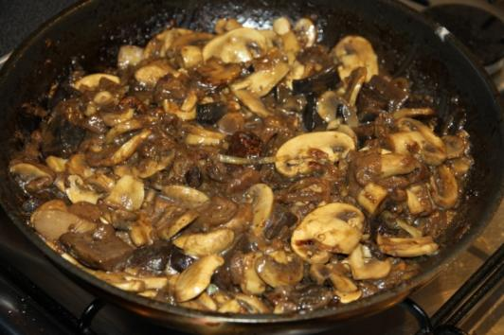
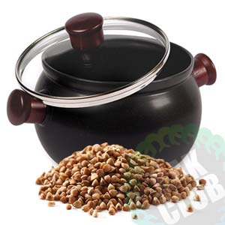
Сбор первого урожая мы приурочили к Дню рождения моей бабушки, первые вешенки были приготовлены на праздничный обед, учитывая, что грибов было мало, они были поданы персонально бабушке. Это была гречневая каша с грибами. Я и мама готовили грибы, мы промыли их, отварили 5 минут, затем жарили их на подсолнечном масле вместе с луком 10-12 мин. А дедушка в это время готовил рассыпчатую гречневую кашу, мою любимую. Сначала я перебрал крупу, он обжарил её на сковороде до появления приятного запаха гречневой крупы и начала её потрескивания, потом бросил её в кипящую воду и варил 2-3 минуты, после чего слил воду, промыл крупу, залил водой и варил до выкипания воды. Снятую с огня кастрюлю с кашей завернул в старое одеяло, где каша дошла.

Slide 17
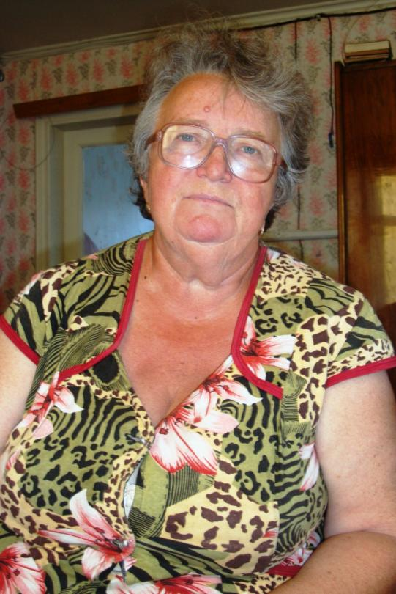
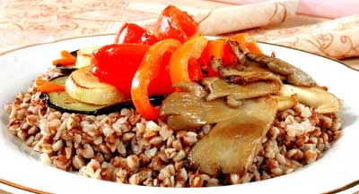
Бабушке была подана тарелка с политой маслом рассыпчатой, гречневой кашей ,вокруг которой лежали жареные вешенки, поверх каши лежали дольки свежих огурцов, помидор, сладкого перца и лимона.

Slide 18
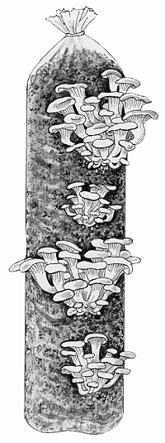
В этом году я хочу продолжить эксперимент и попробую вырастить грибы на смеси из опилок, стружек, лиственных деревьев, сена и соломы, куда посею зерновую грибницу. Смесь с грибницей помещается в полиэтиленовый мешок. В котором делаются прорези в местах выхода грибницы, это хорошо видно через пленку. Продолжу наблюдение за чурбаком, может быть в этом году он порадует меня обильным урожаем. Результаты наблюдений буду записывать.
И станет ясно, на чем лучше сажать грибницу

Slide 19
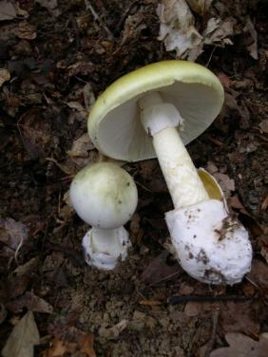
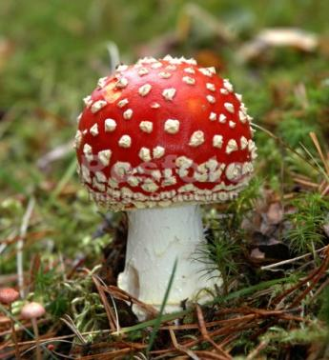
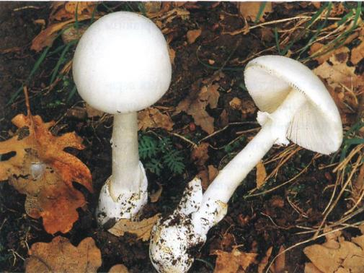
Искусственно выращенные грибы не могут обеспечить того разнообразия и количества, что даёт нам лес. В моём лесу растет много видов грибов съедобных, несъедобных и ядовитых .
ЯДОВИТЫЕ ГРИБЫ!!!
Бледная поганка
Мухомор красный
Мухомор белый
И много других, собирайте только знакомые грибы.

Slide 20
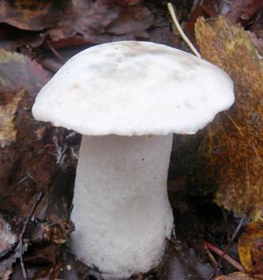
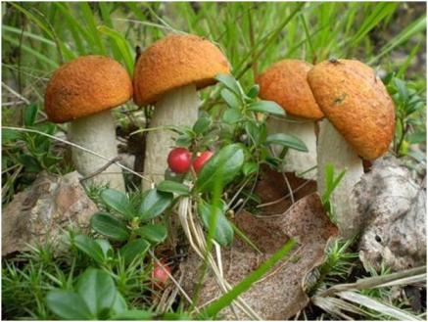
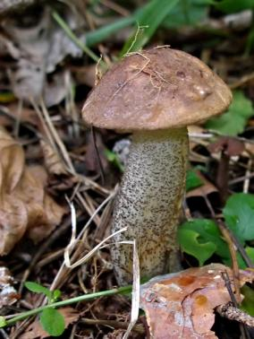
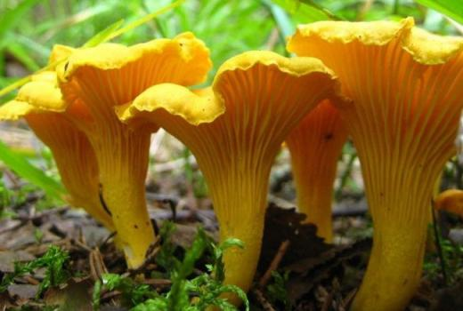
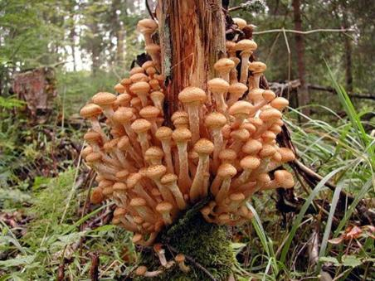
Съедобные грибы. «Осиновик белый внесен в Красную книгу»
Белый гриб
Подосиновик
Осиновик белый
Осиновик белый
Подберёзовик
Лисички
Опята

Slide 21
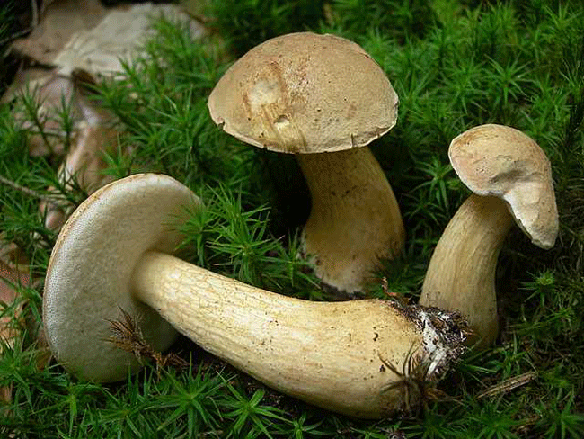
Не съедобные грибы.
Желчный гриб, ложный белый
Сатанинский гриб
И другие, собирайте только знакомые грибы. Если не знаете или сомневаетесь лучше не берите.
Ложный опенок

Slide 22
Богат наш лес, но больно становится после посещения леса, от увиденного:
кучи мусора,
следы костров,
вырубленные деревья,
вытоптанные ягодники.
Этого делать нельзя, иначе мы сможем увидеть грибы и ягоды только на грядках.
Большое спасибо за помощь в создании проекта мой мамочке и дедушке

